Slide 1
HIỆU QUẢ VÀ HIỆU QUẢ CHI PHÍ
“ Hiệu quả ” có nghĩa là sự cân bằng giữa chi phí xử lý ô nhiễm và thiệt hại do ô nhiễm gây nên.
Một chính sách môi trường được xem là hiệu quả nếu chính sách đó làm cho ta đạt được hoặc gần đạt được chi phí ô nhiễm biên bằng mức thiệt hại biên

Slide 2
HIỆU QUẢ VÀ HIỆU QUẢ CHI PHÍ
Một cách suy nghĩ về môi trường là cách tiếp cận từ tập trung hóa đến phi tập trung hóa.
Chính sách tập trung hóa là những trách nhiệm quyết định của các cơ quan, đảm bảo hàm chi phí giảm ô nhiễm thích hợp, hàm thiệt hại biên và các bước thực hiện để 2 hàm này tiến tới điểm bằng nhau.

Slide 3
HIỆU QUẢ VÀ HIỆU QUẢ CHI PHÍ
Chính sách phi tập trung là sự tác động qua lại giữa nhiều người ra quyết định và những đánh giá của mỗi cá nhân về thực trạng tình hình
→ Sự tác động này nhằm thể hiện thông tin về chi phí giảm ô nhiễm biên và thiệt hại biên để điều chỉnh hai chi phí bằng nhau.

Slide 4
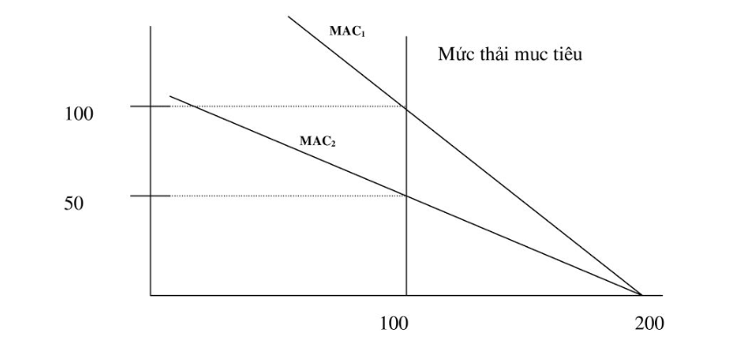
HIỆU QUẢ VÀ HIỆU QUẢ CHI PHÍ

Slide 5
HIỆU QUẢ VÀ HIỆU QUẢ CHI PHÍ
“ Hiệu quả chi phí ” ở đây là tiêu chí khi các nhà quản lí không xác định được đường thiệt hại biên.
Nó cho phép tối thiểu chi phí để đạt được một mục tiêu nhất định về chất lượng môi trường.
Và cho phép xã hội đạt được mức mục tiêu chất lượng môi trường cao hơn chính sách không hiệu quả vì nó tiết kiệm chi phí.

Slide 6
CÔNG BẰNG
Công bằng là vấn đề đạo đức và là sự quan tâm của người khá giả đối với nhưng người kém may mắn.
Là một tiêu chí quan trọng khác để đánh giá chính sách môi trường
Là mối quan tâm để chính sách đạt hiệu lực bởi vì chính sách sẽ không được ủng hộ nếu được coi là không bình đẳng
Notes:
Tuy nhiên chúng ta phải thừa nhận rằng không có sự thống nhất về trọng số mà chúng ta gán cho 2 mục tiêu là hiệu quả và phân phối.

Slide 7
CÔNG BẰNG
Chương trình | Tổng chi phí | Tổng lợi ích | Lợi ích ròng | Thu nhập thấp | Thu nhập cao
A | 50 | 100 | 50 | 25 | 25
B | 50 | 100 | 50 | 30 | 30
C | 50 | 140 | 90 | 20 | 70
D | 50 | 140 | 90 | 40 | 50
A
50
50
B
50
B
C
90
Số liệu thể hiện chi phí và lợi ích của một số phương pháp kiểm soát ô nhiễm không khí của một vùng nào đó
Notes:
Chương trình A và B có cùng lợi ích ròng
Chương trình B lợi ích được phân phối một cách tiến bộ hơn so vs chương trình A
Chúng ta có thể cho rằng mọi người thích chương trình B hơn trương trình A vì nó có cùng lợi ích ròng và có ảnh hưởng phân phối tốt hơn.
Nhưng nếu so sánh giưa chương trình B và C, lợi ích ròng của C cao hơn B rất nhiều, nhưng lợi ích k đc phân phối tiến bộ như B mà lợi ích đc phân phối nhiều hơn cho người có thu nhập cao hơn
Nếu so sánh giữa B và C lợi ích ròng của C cao hơn B rất nhiều nhưng lợi ích lại không được phân phối tiến bộ như B và lợi ích được phân phối nhiều hơn cho người có thu nhập cao khi so sánh giưa B và C có 2 tranh luậ : tranh luận cho rằng nên chọn B vì lý do phân phối tranh luận khác nên chọn C vì lợi ích ròng
Cuối cùng nếu so sánh giữa B và D cung tương tự
Tóm lại chúng ta thấy rằng người có thu nhập có thể tang thu nhập xét trên phương diện tuyệt đối mặc dù không tang trên phương diện tương đối

Slide 8
CÔNG BẰNG
Cần phải nhấn mạnh như thế nào về tác động phân phối của chính sách môi trường so với các khía cạnh khác?
???

Slide 9
CÔNG BẰNG
Có tranh luận cho rằng:
suy thoái môi trường tràn lan, xã hội cần chú trọng chủ yếu vào những chính sách hiệu quả nhất – mang lại ảnh hưởng lớn nhất từ nguồn lực đã sử dụng.
Tranh luận khác cho rằng:
xã hội cần tránh sử dụng nhưng chính sách dù hiệu quả nhưng có những tác động mạnh mẽ.
⇨Tác động phân phối và điều tiết đó phụ thuộc rất nhiều vào đánh giá cá nhân – chúng ta cần phải ghi nhớ rằng cần đặt một trọng số nhất định cho khía cạnh phân phối khi lựa chọn chính sách môi trường.
Notes:
Tiêu chí bình đẳng cũng hiện diện trong quyết định các chính sách môi trường quốc tế.sự khác biệt to lớn về kinh tế trên phạm vi toàn cầu nên cách nhìn nhận về bình đẳng cũng khác nhau.

Slide 10
CÔNG BẰNG
Ví dụ:
Các qui định về thải khí từ các nhà máy điện.
Lợi ích: chúng ta cần phải biết các quy định đã làm thay đổi chất lượng môi trường cho những đối tượng có thu nhập khác nhau như thế nào →thông tin này khó thu thập.
Khó khăn: khách hàng sẽ thực hiện một số biện pháp tiết kiệm điện để thoát khỏi ảnh hưởng tăng giá.
Thuốc trừ sâu là một hóa chất độc hại:
→Dường như chúng ta không biết gì về hành vi tiêu dùng hàng hóa này theo nhóm thu nhập.
Notes:
Quy định về thải khí từ các nhà máy điện sẽ làm tang chi phí điện năng và việc đánh giá ảnh hưởng đến các đối tượng khác nhau không phải là quá khó bởi vì chúng ta thu thập được đầy đủ về tiêu dụng điện của các nhóm đối tượng khác nhau.

Slide 11
HIỆU LỰC
Ban hành và đảm bảo thực hiện các quy định đòi hỏi :
Nguồn lực con người
Thời gian
Thể lực
Notes:
Việc ban hành các luật thì các vấn đề được giải quyết. Nhưng dường như không phải ai cũng tuân theo, mà thậm chí ngay cả nhưng quốc gia có hệ thống luật và thể chế mạnh.

Slide 12
HIỆU LỰC
Chính sách được ban hành bằng cách:
Giám sát sự phát thải
Sử dụng công nghệ
Sử dụng hệ thống pháp lý
Những bất cập khi sử dụng chính sách :
Tốn chi phí thuê quản lý
Biện pháp kỹ thuật phức tạp
Dễ thực thi mà không thực tế
Khi thực thi chính sách quá tốn kém
Notes:
Các chính sách khác có thể được thực hiện với chi phí thấp hơn. Nhưng chúng ta có thể tốt hơn khi chúng ta áp dụng một chính sách không hoàn hảo nhưng có hiệu lực.

Slide 13
HIỆU LỰC
Có 2 bước chính trong thực thi chính sách:
Giám sát
Trừng phạt

Slide 14
HIỆU LỰC
Giám sát : Là đánh giá kết quả của chủ thể gây ô nhiễm theo các yêu cầu được quy định trong luật.
Giám sát thông thường là cần thiết
Giám sát không đúng với một số chính sách duy nhất, đó là thiết phục đạo đức.
Giám sát hành vi gây ô nhiễm còn phức tạp hơn so với theo dõi nhiệt độ
Notes:
- khi luật môi trường được thực hiện một các nghiêm khắc, những chủ thể gây ô nhiễm là những người thông minh và những người chịu mất tiền thường tìm những cách khác nhau để làm thất bại việc giám sát.

Slide 15
HIỆU LỰC
Trừng phạt: là việc đưa ra tòa những trường hợp vi phạm pháp luật.
Các bước thực hiện của trừng phạt: + Phát hiện được người vi phạm + Đưa họ ra tòa. + Xử phạt theo quy định của pháp luật
Notes:
Việc trừng phạt khi đưa ra tòa án thường tốn: thời gian, công sức, tiền bạc. Với nhiều luật và nhiều người vi phạm khác nhau thì việc đưa ra tòa trở thành gánh nặng quá mức cho hệ thống pháp luật. Nhiều người vi phạm họ ngại hầu tòa, nên họ dành nhiều công sức, tiền của để chống lại sự trừng phạt, làm cho tiến trình phiên toà dai dẳng và tốn kém. Dữ liệu không đầy đủ dẫn đến những thách thức và xung đột tốn kém. Đặc biệt những người vi phạm làm đầu không thể nào đưa ra tòa. Để cảnh cáo, cơ quan chức năng chỉ nên trừng phạt một số ít vi phạm quá mức, cố gắng để có được sự tuân thủ tự nguyện khuyến khích người vi phạm khác phục tình hình mà không trừng phạt.

Slide 16
HIỆU LỰC
Trừng phạt càng nặng - tiền phạt cao, phạt tù đối với người vi phạm,....thì tác dụng ngăn chặn vi phạm của luật tốt hơn.
Nhưng nó chứa dụng một nghịc lý: + Xử phạt : đình chỉ kinh doanh, xử phạt tài chính nặng, bỏ tù giám đốc... + Ảnh hưởng : đe dọa kế sinh nhai, mất việc làm,...
=> Vì vậy việc lựa chọn phạt nhẹ hơn so với quy định của pháp luật.
Notes:
Có sự đánh đổi giữ mức trừng phạt và xác suất nó được áp dụng Tiến trình trừng phạt có thể phức tạp hơn nhiều so với mô hình đơn giản ngụ ý.

Slide 17
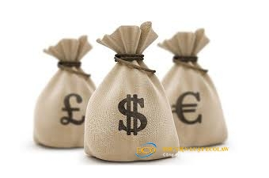
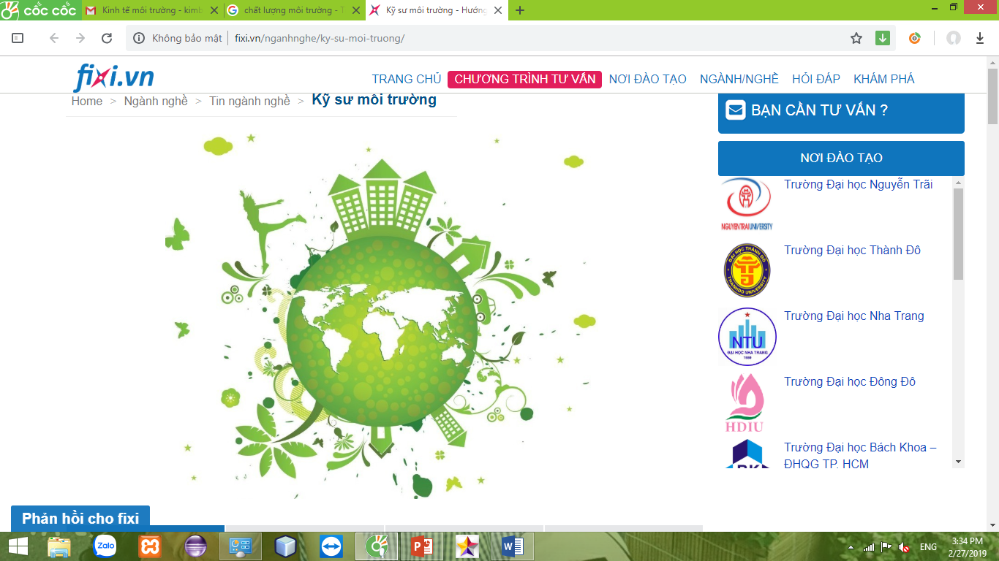
HIỆU LỰC
Notes:
Chi phí tuân thủ là

